Slide 1
Pathologie
Reader: Aandoeningen van de geslachtsorganen, seksualiteit en voortplanting

Slide 2
Inhoud
Terugblik vorige les
SOA's
Voor de volgende keer

Slide 3
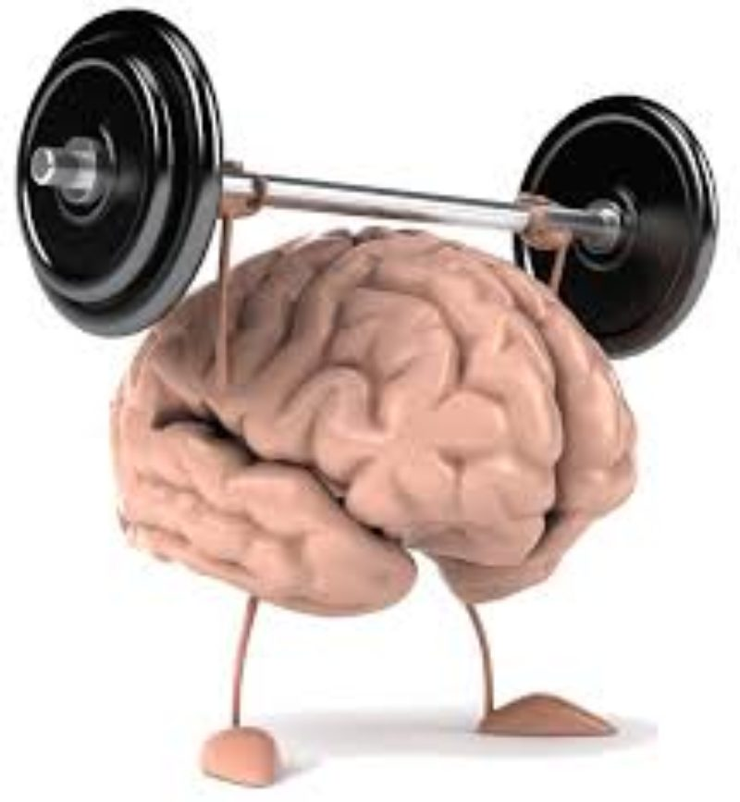
Terugblik op de vorige les
Welke ziekten kunnen voorkomen bij het vrouwelijke geslachtsorganen
En welke ziekten bij het mannelijke geslachtsorgaan?

Slide 4
Soa’s in het algemeen
Komen veel voor
Onbehandeld kunnen ze veel schade aanrichten
Vanuit overheid in de meeste gevallen gratis en anoniem testen, behalve
Personen met veel wisselende contacten (3 of meer partners in afgelopen 6 maanden)
Prostituanten
Veilig vrijen
Partneronderzoek
Bij minderjarigen bedacht op seksueel misbruik
Partnerwaarschuwing https://www.soaaids.nl/nl/informatie-voor/man-met-man/testen/na-de-uitslag

Slide 5
Soa's
(Trichomonas)
Chlamydia
Gonorroe
Herpes Genitalis
Syfilis
Hepatitis
Aids

Slide 6
Chlamydia
De onder jongeren de meest voorkomende Soa in Nederland.
Oorzaak:
Bacterie-overdracht door seks
Incubatietijd:
Eén tot drie weken

Slide 7
Chlamydia
Vrouwen | Mannen
Pijn of branderig gevoel bij plassen | Pijn of branderig gevoel bij plassen
Pijn of bloedverlies tijdens of na vrijen | Afscheiding uit de plasbuis, vooral ‘s morgens
Bloedverlies buiten de menstruatie om | Jeuk bij de anus
Meer of abnormale afscheiding | (bloederige) afscheiding bij de ontlasting of diarree
Jeuk bij de anus | Pijn in de balzak
(bloederige) afscheiding bij de ontlasting of diarree
Erge pijn in de onderbuik met of zonder koorts
Bekkenontsteking met koorts
Symptomen:
Er zijn niet altijd
klachten!

Slide 8
Chlamydia
Behandeling:
Antibioticum
Mogelijke gevolgen als de Chlamydia niet behandeld wordt:
Vrouwen: eileiderontsteking, ontstekingen in het bekkengebied, chronische buikpijn

Slide 9
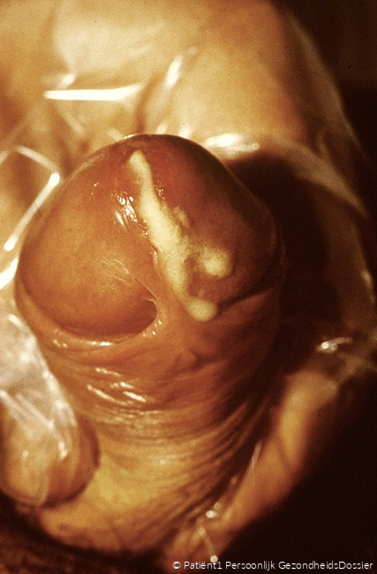
Gonorroe
Druiper
Komt veel voor bij mannen die seks hebben met mannen
Is erg besmettelijk
Oorzaak:
Bacterie
Incubatietijd:
Twee dagen tot drie weken

Slide 10
Gonorroe
Vrouwen | Mannen
Meer vaginale afscheiding die stinkt en kan pus-achtig zijn | Druiper: veel pus-achtige afscheiding uit de plasbuis die geel of groen is
Bloedverlies buiten menstruatie om | Pijn of irritatie bij plassen
Pijn of irritatie bij plassen | Irritatie of jeuk rond de anus
Irritatie of jeuk rond de anus | Slijmerige of pus-achtige afscheiding bij de ontlasting
Slijmerige of pus-achtige afscheiding bij de ontlasting | Keelontsteking of opgezette klieren in de hals
Keelontsteking of opgezette klieren in de hals | Andere ontstekingen in het lichaam
Andere ontstekingen in het lichaam
Symptomen:
Vrouwen merken vaak
weinig tot niets van
Gonorroe.

Slide 11
Gonorroe
Behandeling:
Antibioticum
Mogelijke gevolgen als de gonorroe niet behandeld wordt:
Vrouwen kunnen een eileiderontsteking waardoor ze onvruchtbaar kan worden. Tevens is er een verhoogde kans op een buitenbaarmoederlijke zwangerschap
Mannen: bijbalontsteking of prostaatontsteking

Slide 12
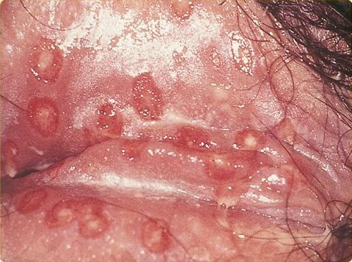
Herpes Genitalis
Koortslip
80% komt voor aan de geslachtdelen
20% komt voor aan de mond
De ‘gewone’ koortslip is 80% aan de mond en 20% aan de geslachtsdelen.
Oorzaak:
Virus
Incubatietijd:
2 tot 12 dagen

Slide 13
Herpes Genitalis
Vrouwen | Mannen
Jeuk en geïrriteerd, branderig of pijnlijk gevoel | Jeuk en geïrriteerd, branderig of pijnlijk gevoel
Rode plekjes op de huid of slijmvliezen | Rode plekjes op de huid of slijmvliezen
Blaasjes of zweertjes op of ronde vagina of in de mond | Blaasjes of zweertjes op of rond de penis of in de mond
Blaasjes of zweertjes op moeilijk zichtbare plekken zoals baarmoedermond of rond de anus | Blaasjes en zweertjes rond en in de anus
Pijn bij plassen | Pijn bij plassen
Na genezing blijft het virus slapen in de zenuwuiteinden. Bij verlaagde weerstand komen de blaasjes weer terug.

Slide 14
Herpes Genitalis
Behandeling:
Indrogende crème
Antivirusremmers (tabletten)
Zwangerschap:
Verhoogde kans op opleving de koortsblaasjes
Geeft een verhoogde kans op besmetting van het kind bij de bevalling
Gevolgen: blindheid bij het pasgeboren kind

Slide 15
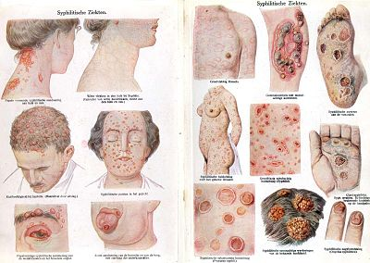
Syfilis
Lues
Oorzaak:
Bacterie
Incubatietijd:
10 tot 90 dagen (gemiddeld 30)
Zwangerschap:
Kans van overdracht van syfilis op ongeboren kind:
Miskraam, abortus of sterfte in de baarmoeder
Ernstige aangeboren afwijkingen

Slide 16
Syfilis
Symptomen in 3 fasen:
Fase 1
Pijnloos zweertje op de plek van besmetting
Pijnloze zwelling van omliggende lymfeknopen
Fase 2
Niet jeukende huidafwijkingen (vaak handpalmen en voetzolen)
Grieperig gevoel
Fase 3
Neurologische en psychiatrische verschijnselen
Aantasting hart en bloedvaten

Slide 17
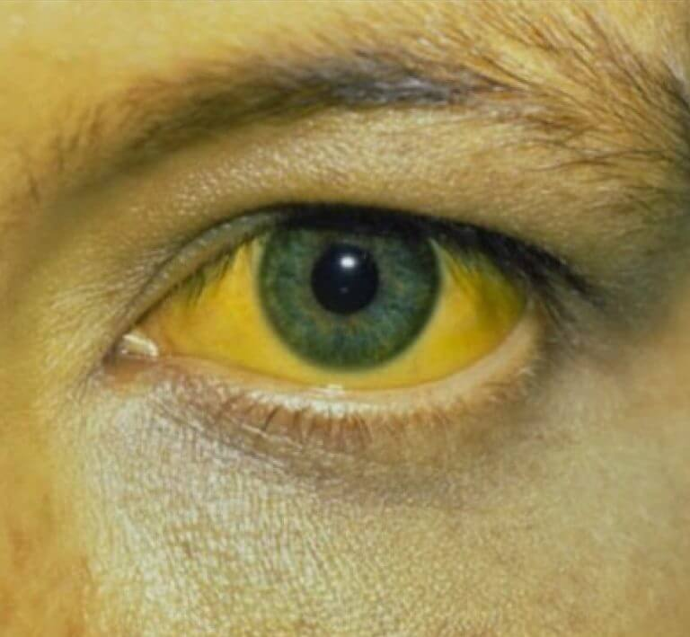
Hepatitis B
Ontsteking van de lever / geelzucht
Oorzaak:
Virus
Incubatietijd:
4 weken tot 6 maanden
Aangifteplicht van besmetting door GGD

Slide 18
Hepatitis B
Symptomen:
Vermoeidheid
Lichte koorts
Lusteloos
Misselijk
Spier- en gewrichtspijn, gewrichtsontstekingen
Pijn in de onderbuik
Geelzucht: geel oogwit, gele huid, donkere/bruine urine, soms ontkleurde ontlasting

Slide 19
Hepatitis B
Behandeling:
Acute hepatitis: rust en gezonde voeding
Chronische hepatitis: virusremmers
Vaccinatie:
Sekswerker
Mannen die seks hebben met mannen
Gevolgen als er niet behandeld wordt:
Levercirrose (littekenweefsel in de lever)
leverkanker

Slide 20
Hiv-Aids
Acquired immunedeficiency syndrome
(verworven immuuntekort syndroom)
Oorzaak:
HIV-virus
humaan immunodeficiëntievirus
Incubatietijd:
Enkele weken tot 3 maanden

Slide 21
Hiv-Aids
Symptomen:
Niet altijd meteen klachten, kan jaren duren (wel besmettelijk!)
Griepachtige verschijnselen (overgang van Hiv-negatief naar Hiv-positief= seropositief)
Vergevorderde Hiv-infectie:
Moeheid
Nachtzweten
Gewichtsverlies zonder duidelijke reden
Koorts
Diarree die niet overgaat
kortademigheid

Slide 22
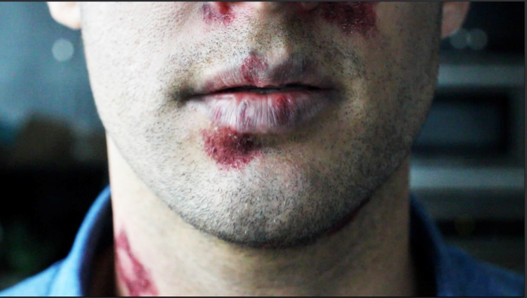
Hiv-Aids
Hiv wordt Aids:
Als het Hiv-virus je afweer zo ernstig heeft aangetast dast je ziek wordt door een infectie die een gezonde afweer normaal bestrijdt.
Behandeling:
Hiv-remmers

Slide 23
Voor de volgende week
Leren
Reader Aandoeningen van de geslachtsorganen, seksualiteit en voortplanting t/m hoofdstuk 3
De volgende keer:
Reader Bevruchting zwangerschap en geboorte

